Slide 1
Kanban
Fundamentos de Videojuegos
Ricardo Imbert
ETSI Informáticos
Universidad Politécnica de Madrid

Slide 2
¿Qué es Kanban?

Slide 3

El método Kanban
Enfoque para la gestión de proyectos y el trabajo
Centrado en la visualización y la optimización del flujo de trabajo
Origen en Japón como parte de las prácticas de producción Just-in-Time de Toyota

Slide 4
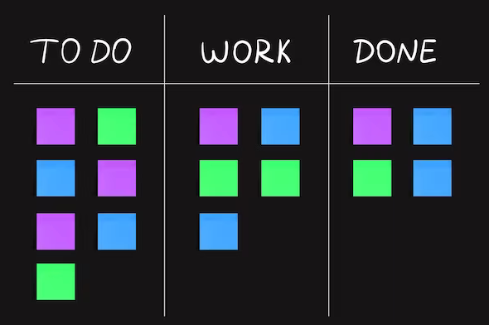
Kanban como tablero
看板
En chino, kanban significa tablero visual o tablón
Las columnas representan las fases del proceso
Las tareas a realizar se representan por tarjetas que se mueven por las columnas según avanza el proceso

Slide 5
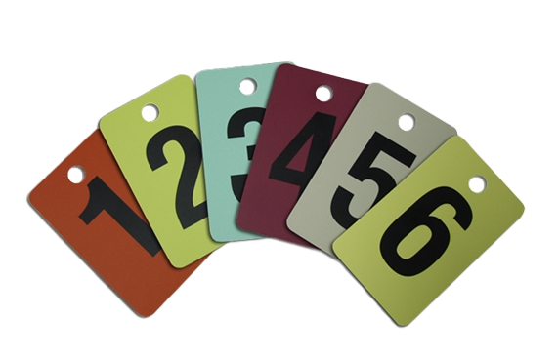
Kanban como señal
かんばん
En japonés, kanban significa señal
Cada columna tiene un límite máximo de tarjetas que puede contener (WIP – Work In Progress)

Slide 6
Kanban como sistema
看板
+
Un sistema Kanban es un método ágil que emplea un tablero y señales visuales para implementar el método Kanban incluyendo una serie de prácticas para mejorar el flujo de trabajo
かんばん
+
prácticas

Slide 7
Manifiesto por el desarrollo ágil de software
Estamos descubriendo formas mejores de desarrollar software tanto por nuestra propia experiencia como ayudando a terceros. A través de este trabajo hemos aprendido a valorar:
Individuos e interacciones sobre procesos y herramientas
Software funcionando sobre documentación extensiva
Colaboración con el cliente sobre negociación contractual
Respuesta ante el cambio sobre seguir un plan
Esto es, aunque valoramos los elementos de la derecha, valoramos más los de la izquierda.

Slide 8
Prácticas de Kanban
Visualizar

Slide 9
El tablero kanban
Tablero kanban como representación visual del flujo de trabajo
Visión compartida por todo el equipo de trabajo
Proporciona claridad y control
POR HACER
EN PROCESO
EN REVISIÓN
BACKLOG
HECHO
Tareas identificadas que aún no se han abordado
Tareas preparadas y priorizadas para ser trabajadas
Tareas en desarrollo
Tareas desarrolladas cuya calidad se está verificando
Tareas listas para ser entregadas al cliente

Slide 10

Las tareas
Descripción
Representación concreta de una acción o actividad que necesita ser realizada
DESCRIPCIÓN:
Cuando el usuario pulsa en “Valorar” aparece una representación visual del nivel de ataque, defensa y puntos de salud del pokemon, cada uno en una barra horizontal.
Además, se mostrará una valoración global del pokemon con un sistema de estrellas amarillas (1, 2, 3). En el caso de que la valoración sea de 4 estrellas, aparecen 3 estrellas pero resaltadas en rojo.
De la valoración se sale pulsando en cualquier parte de la pantalla.
CRITERIOS DE ACEPTACIÓN:
- Al pulsar en valorar se muestran correctamente los niveles del pokemon y su valoración global.
- En un pokemon de 4 estrellas se resalta el resultado en rojo.
- Al pulsar en cualquier parte de la pantalla se vuelve a la pantalla principal del juego.
Título
Consultar la valoración de un pokemon
Responsable
Criterios de aceptación

Slide 11

Evolución de una tarea a lo largo del proceso
POR HACER
EN PROCESO
EN REVISIÓN
BACKLOG
HECHO
Consultar la valoración de un pokemon
Consultar la valoración de un pokemon
Consultar la valoración de un pokemon
Consultar la valoración de un pokemon
Consultar la valoración de un pokemon
Todavía no se ha decidido abordar esta tarea
Se ha analizado la tarea, se ha descrito y pasa a estar planificada
La tarea entra en desarrollo y se le asigna un responsable
La tarea se ha desarrollado y probado y es revisada por otra persona
La tarea está correctamente desarrollada y se considera terminada

Slide 12
Refinamiento del backlog
Realizar prototipo HiFi para la valoración de un pokemon
Antes de entrar en el flujo de trabajo, las tareas deben refinarse para que puedan ser atacadas por el equipo de trabajo
Diseñar la interacción de la valoración de un pokemon
UX
Desarrollar gráfico con los componentes de la valoración de un pokemon
Consultar la valoración de un pokemon
UX
Desarrollar un endpoint que devuelva la valoración de un pokemon
Desarrollar vista de visualización de la valoración de un pokemon
FRONT
Desarrollar gráfico de estrellas con la valoración de un pokemon
BACK
FRONT
FRONT

Slide 13
Refinamiento del backlog
POR HACER
POR HACER
BACKLOG
BACKLOG
Consultar la valoración de un pokemon
La tarea es demasiado grande e imprecisa
Diseñar la interacción de la valoración de un pokemon
Realizar prototipo HiFi para la valoración de un pokemon
UX
UX
Desarrollar un endpoint que devuelva la valoración de un pokemon
Desarrollar vista de visualización de la valoración de un pokemon
BACK
FRONT
Desarrollar gráfico con los componentes de la valoración de un pokemon
Desarrollar gráfico de estrellas con la valoración de un pokemon
FRONT
FRONT

Slide 14
Prácticas de Kanban
Limitar el WIP

Slide 15


WIP – Work In Progress
El WIP es la cantidad de tareas que están en desarrollo pero aún no se han completado
Se debe establecer un límite máximo de tareas para las columnas de desarrollo: no podemos tener trabajo infinito
POR HACER
EN PROCESO
EN REVISIÓN
BACKLOG
HECHO
Notes:
Limitar el WIP evitan la sobrecarga del equipo y garantizan un flujo de trabajo equilibrado y eficiente

Slide 16



Subdivisión del límite del WIP
Cuando se dispone de un equipo de trabajo especializado, se puede subdividir una columna para repartir el límite del WIP en función de los recursos disponibles
EN PROCESO
front
back
UX

Slide 17
Prácticas de Kanban
Gestionar el flujo

Slide 18
Sistema de pull cerrado
El tablero se lee por la derecha, por la columna más cercana a “Hecho”
Los kanbans (huecos) vacíos indican una señal: dame más trabajo
Kanban prioriza terminar tareas (entregar valor) a estar trabajando en muchas tareas
EN PROCESO
EN REVISIÓN
HECHO
¡Dame más trabajo!
Notes:
Frente, por ejemplo, a Scrum, que es un sistema de push cerrado

Slide 19
Clases de servicio
Txema
Coste por Retraso
(Cost of Delay)
Las tareas se pueden clasificar según un sistema de clases de servicio
Las clases de servicio ayudan a establecer la criticidad o prioridad:
  No todas las tareas son igual de importantes
  No todas las tareas son igual de urgentes
  Algunas tareas son importantes según quién las haya pedido
Esencial
Mejora
Estética

Slide 20
Priorización de tareas
En cualquier momento pueden aparecer nuevas tareas y el backlog será reordenado
Las tareas se priorizarán según su clase de servicio, WIP, políticas…
POR HACER
BACKLOG
Es probable que esta tarea se planifique antes que las demás del backlog
Incluso que cuando sea planificada se realice antes que estas otras
Notes:
Kanban no se rige por una teoría de colas (el que más tiempo lleva esperando entrará el siguiente). Es más bien un concurso de belleza: la tarea más atractiva (necesaria) será la próxima en entrar

Slide 21

Cuellos de botella
Puntos en los que la velocidad de entrada de tareas es mayor que su velocidad de salida
Producen acumulación de tareas en una columna y retrasos en la finalización y entrega del trabajo
Se pueden deber a falta de capacidad en una etapa, recursos insuficientes, problemas de calidad, demanda de trabajo variable…

Slide 22




Solución a una baja velocidad de salida
Una baja velocidad de salida se puede combatir aumentando el personal o mejorando su productividad (mejores equipos, coordinación, formación…)
EN PROCESO
EN REVISIÓN
EN PROCESO
EN REVISIÓN
Notes:
Los kanban no son las tareas, son los huecos vacíos, que están indicando una señal: dame más trabajo

Slide 23
Solución a una alta velocidad de entrada
Una alta velocidad de entrada se puede combatir reduciendo el flujo de salida de la fase anterior
Se utiliza cuando no se pueden aumentar los recursos o la productividad
EN PROCESO
EN REVISIÓN
EN PROCESO
EN REVISIÓN
Notes:
Por supuesto, se podrían combinar las estrategias si se puede redistribuir el personal

Slide 24

Solución a bloqueos momentáneos
Es difícil que coincida la terminación de una tarea en una fase con la liberación de un hueco en la siguiente fase
Para evitar retrasos, se pueden dividir las columnas con límite de WIP
EN PROCESO
EN REVISIÓN
en espera
en desarrollo
en espera
en desarrollo
Notes:
Esta situación se puede dar también cuando hay una variación inusual y momentánea en el flujo de trabajo. Si persiste, habría que adoptar medidas para resolver el cuello de botella
La columna de “en espera” a la entrada de ”en proceso” no parece que tenga mucho sentido, pero en la próxima transparencia se puede ver su utilidad

Slide 25

Solución a bloqueos por problemas de calidad
Cuando se devuelven tareas a una fase anterior por problemas de calidad se puede respetar el límite del WIP haciendo uso de la columna de “en espera”
EN PROCESO
EN REVISIÓN
en espera
en desarrollo
en espera
en desarrollo

Slide 26
Prácticas de Kanban
Hacer políticas explícitas

Slide 27

Políticas y reglas en Kanban
Es esencial establecer políticas claras y explícitas en cada etapa del proceso y para gestionar las tareas del tablero
Las políticas definen cómo mover, asignar, priorizar y gestionar las tareas
Hacerlas visibles a todo el equipo evita malentendidos y mejora la comunicación
Notes:
Definir explícitamente las políticas es fundamental para realizar el método kanban

Slide 28
Políticas del sistema
Las políticas pueden afectar a una columna o a todo el sistema
Se añaden nuevas y se mejoran cuando se va dominando el sistema
BACKLOG
POR HACER
EN PROCESO
EN REVISIÓN
HECHO
POLÍTICA 6
Nada puede pasar a esta columna sin cumplir todos los crits. de aceptación
POLÍTICA 9
Las revisiones después de llegar a HECHO requieren una nueva tarea
POLÍTICA 1
Cada tarea debe contener una descripción clara
POLÍTICA 4
El límite de WIP sólo puede cambiarse con el consenso de todo el equipo
POLÍTICA 3
Todas las tareas en esta columna deben contener criterios de aceptación completos
POLÍTICA 7
El responsable de la revisión de una tarea debe ser distinto del que la desarrolló
POLÍTICA 2
Las tareas en el backlog estarán ordenadas por orden de relevancia
POLÍTICA 10
Las tareas “Txema” pueden ser planificadas en cualquier momento
POLÍTICA 5
Cada tarea debe ser asignada a un solo responsable
POLÍTICA 11
El rellenado de nuevas tareas se realiza los lunes a las 16:00
POLÍTICA 8
Mínimo de 48 horas de revisión exhaustiva para poder pasar a HECHO
Notes:
Los kanban no son las tareas, son los huecos vacíos, que están indicando una señal: dame más trabajo

Slide 29
Prácticas de Kanban
Feedback cíclico

Slide 30
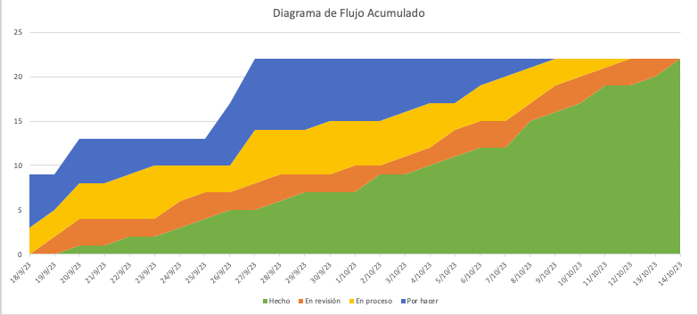
Diagrama de Flujo Acumulado (Cumulative Flow Diagram)
Representación gráfica del flujo de trabajo
Permite identificar problemas y evaluar el rendimiento del proceso en tiempo real

Slide 31
Tiempo de Entrega (Lead Time)
Tiempo que transcurre desde que se solicita un trabajo hasta que se entrega
BACKLOG
POR HACER
EN PROCESO
EN REVISIÓN
HECHO
TIEMPO DE ENTREGA
Notes:
Hay organizaciones que consideran el Lead Time como el tiempo desde que entra en el backlog. En otras sólo desde que son consideradas como candidatas seguras al desarrollo. Esta segunda visión parece más razonable, porque en el backlog podemos tener tareas con un grano de definición muy grueso que se van refinando con el tiempo, y no tiene mucho sentido contar su tiempo de entrega cuando han cambiado de forma y nivel de definición (incluso se han descompuesto en subtareas). La discusión sería que para pasar a la columna ”por hacer” debería haber consenso con el cliente (que parece razonable)

Slide 32
Tiempo de Entrega en el CFD
Tiempo que estamos tardando en dar valor al cliente
Punto de compromiso para la tarea X
Tiempo de Entrega medio
Tiempo de Entrega para la tarea X
Punto de entrega para la tarea X

Slide 33
Tiempo de Ciclo (Cycle Time)
Tiempo que se tarda en completar una tarea una vez que se ha comenzado su proceso activo
BACKLOG
POR HACER
EN PROCESO
EN REVISIÓN
HECHO
TIEMPO DE CICLO
Notes:
Esta métrica es útil para comprender el rendimiento del proceso y puede ser una parte importante de la gestión de proyectos y la toma de decisiones.

Slide 34
Tiempo de Ciclo en el CFD
Tiempo que estamos tardando en desarrollar una tarea una vez que entra en el proceso activo
Entrada de la tarea X en el proceso activo
Tiempo de Ciclo para la tarea X
Punto de entrega para la tarea X
Notes:
El proceso activo empieza cuando se asigna y la tarea entra en la columna de “En proceso”

Slide 35
Visualización del WIP en el CFD
Trabajo que tenemos en el proceso activo en cualquier momento
WIP
Notes:
Se puede visualizar para cualquier momento

Slide 36
Escenario 1: las fases progresan en paralelo
El flujo es estable: el régimen de tareas que entran es similar al de las que salen
Escenario ideal
Notes:
Se puede visualizar para cualquier momento

Slide 37
Escenario 2: una banda se estrecha rápidamente
La salida de la fase que representa es mayor que la tasa de entrada
El equipo tiene más capacidad de la necesaria: reubicar recursos para optimizar el flujo
Notes:
Se puede visualizar para cualquier momento

Slide 38
Escenario 3: una banda ensancha rápidamente
La entrada de la fase que representa es mayor que la tasa de salida
Reconsiderar el límite del WIP y centrar al equipo en terminar tareas antes de empezar otras nuevas
Notes:
Se puede visualizar para cualquier momento

Slide 39
Prácticas de Kanban
Mejora y evolución

Slide 40

Mejora y evolución
El proceso de trabajo debe ser sujeto de mejora continua a lo largo del tiempo
El equipo debe buscar proactivamente formas de optimizar el flujo de trabajo y adaptarse a los cambios del negocio
Se basa en el feedback, métricas y colaboración

Slide 41
Reunión de rellenado (replenishment meeting)
Semanalmente
Objetivo: establecer las siguientes prioridades de trabajo
Se mueve trabajo al punto de compromiso
POR HACER
BACKLOG
Notes:
Eso quiere decir que el rellenado es una actividad controlada y planificada

Slide 42
Reunión de servicio de entrega (service delivery meeting)
Cada vez que se entregue software al cliente
Objetivo: examinar y mejorar la efectividad del servicio
Se analiza y ajusta el proceso, métricas, políticas, límites, recursos…
POR REVISAR
POR HACER
CLIENTE

Slide 43
Aplicación de Kanban en el proyecto

Slide 44
Desarrollo del proyecto
Cada equipo utilizará un sistema kanban para guiar su desarrollo
Cada equipo contará con un tablero kanban en Trello (trello.com) en el que gestionará el flujo del proyecto. Se deberá hacer miembro del tablero a los profesores
Cada equipo registrará su actividad en el Excel disponible en Moodle para generar sus métricas y el CFD
Cada equipo seguirá las prácticas kanban indicadas
Cada equipo realizará las reuniones de rellenado y de servicio de entrega con las que planificará su trabajo y mejorará el flujo

Slide 45
Kanban
(fin)
Fundamentos de Videojuegos
Ricardo Imbert
ETSI Informáticos
Universidad Politécnica de Madrid

